Slide 1
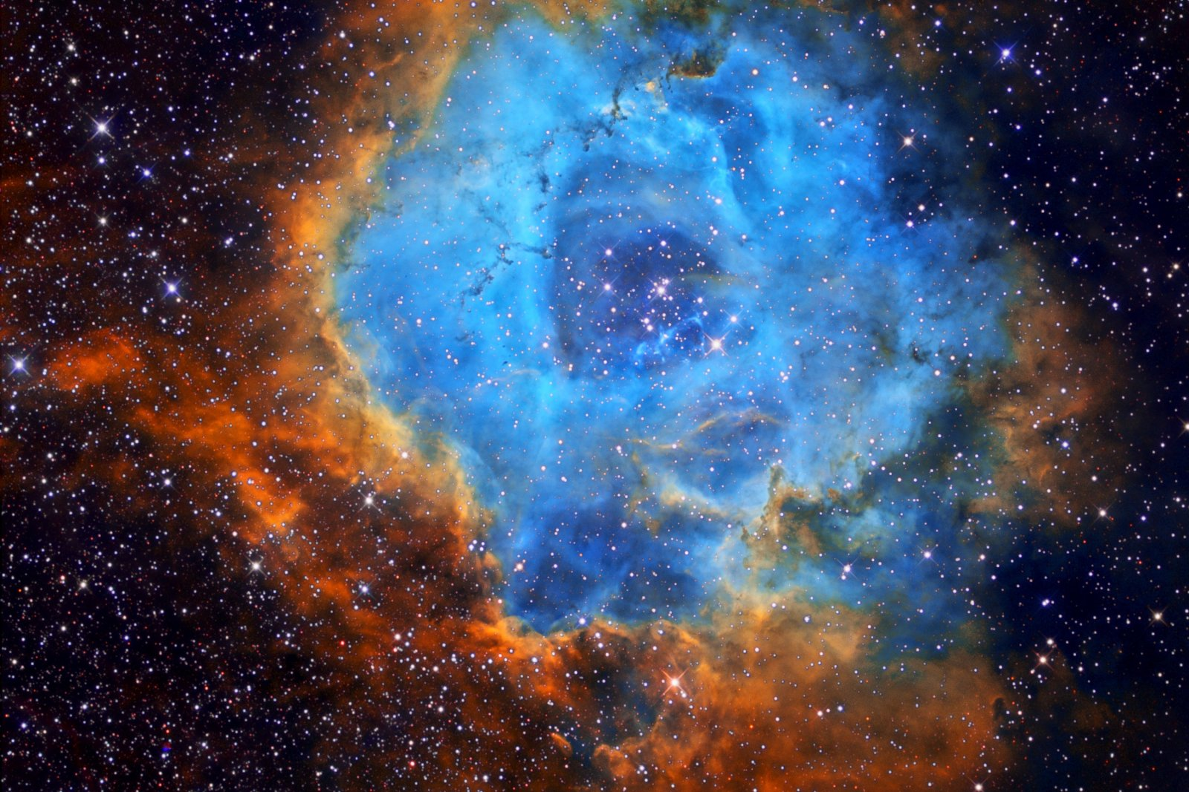

Outline: Evidence for Big Bang theory
Entstehung der chemischen Elemente
im Universum und im Labor

Slide 2
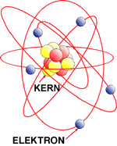
Struktur des Atoms
Atomhülle
Elektronen
Atomkern
Protonen, Neutronen
Die Zahl von Elektronen bestimmt die chemischen Eigenschaften eines Atoms
In neutralen Atomen ist die Zahl von Elektronen immer gleich der Zahl der Protonen im Kern
~ 10⁻¹⁰ m

Slide 3
Atomkerne
Helium Kern
Protonen sind positive geladene Teilchen
Neutronen sind elektrisch neutral
Die Masse von Neutronen und Protonen ist fast gleich und ca. 2000 mal größer als die Elektronenmasse
Proton
Neutron

Slide 4



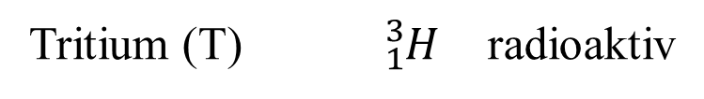
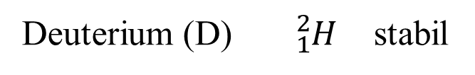
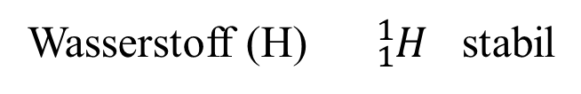
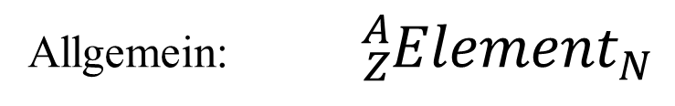
Isotope gleiche chemischen Eigenschaften
Wasserstoff - Isotope
p n n
Wasserstoff (H) ${}_{1}^{1}H$ stabil
Deuterium (D) ${}_{1}^{2}H$ stabil
Tritium (T) ${}_{1}^{3}H$ radioaktiv
Allgemein: ${{}_{Z}^{A}{Element}}_{N}$
Z Ordnungszahl = Anzahl von Protonen
N Neutronenzahl = Anzahl von Neutronen
A Massenzahl = Anzahl von Nukleonen (A = Z + N)

Slide 5
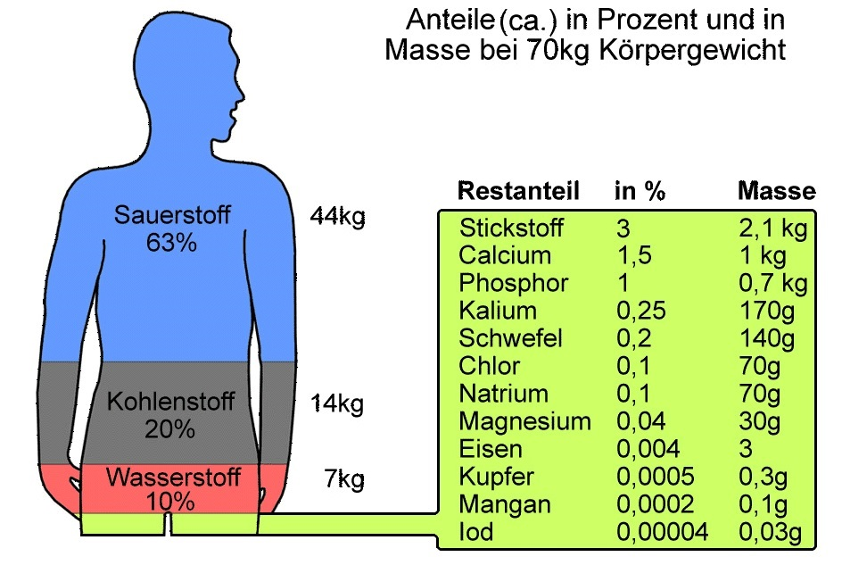
Anteile der Elemente in einem Menschen

Slide 6
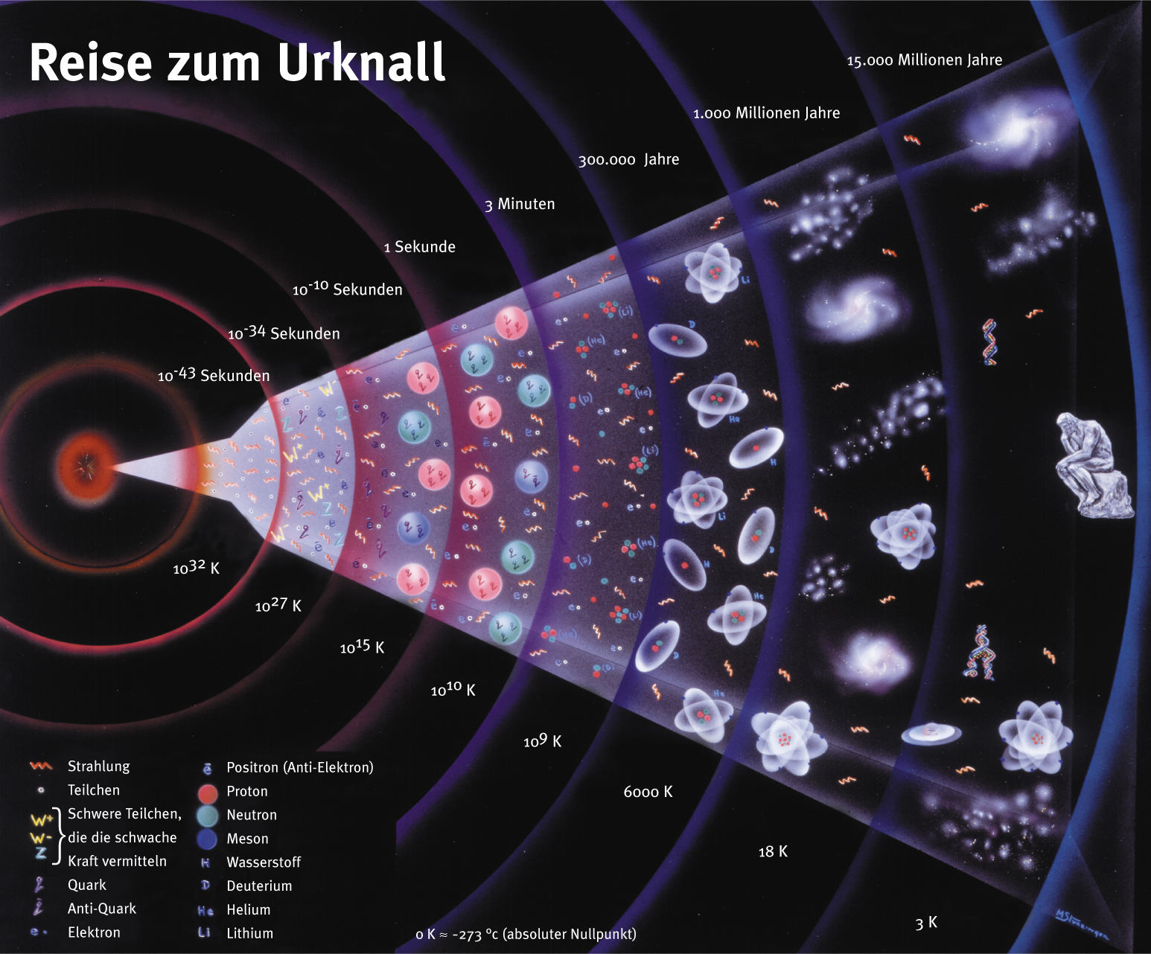
Reise zum Urknall

Slide 7
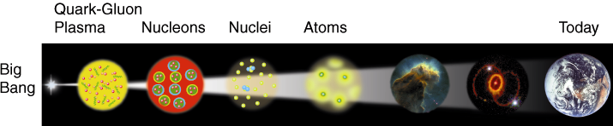
Reise zum Urknall
Natur
Nukleonen
Kerne
Atome
Heute
10 ^{–6} sec 10 ^{–4} sec 3 min 13,8 Milliarden Jahre
Experiment

Slide 8
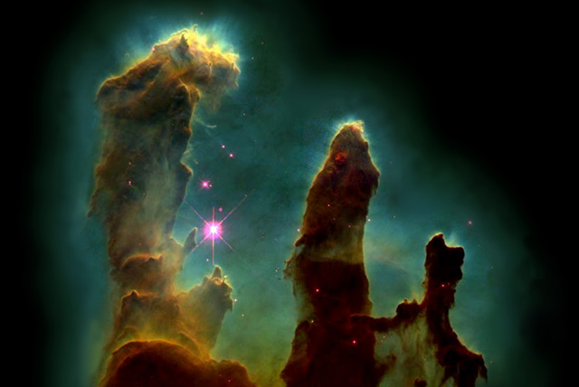
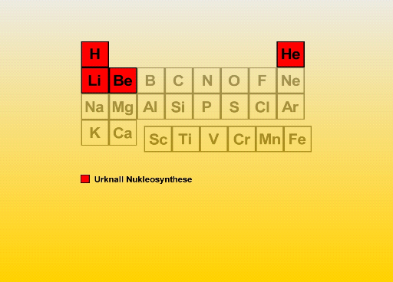
Fragen, die es zu beantworten gilt
aus dem Bereich des Urknalls:
Adler Nebel
Häufigkeit der Elemente vor 13.8 Milliarden Jahren (Urknall):
Wasserstoff 75%
Helium 25%
Spuren (10⁻¹⁰) von Lithium und Beryllium

Slide 9
Stern – Gas – Stern Kreislauf
atomare Wasserstoff
Wolke
molekulare Wolke
heiße Blasen
Stern-Gas-Stern
Kreislauf
Sternen Formation
Supernovae und stellare Winde
Sternen Brennen
schwere Elemente

Slide 10
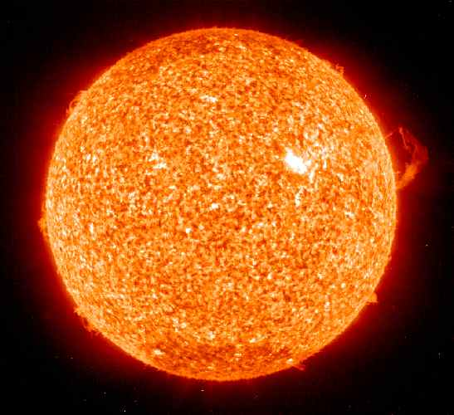
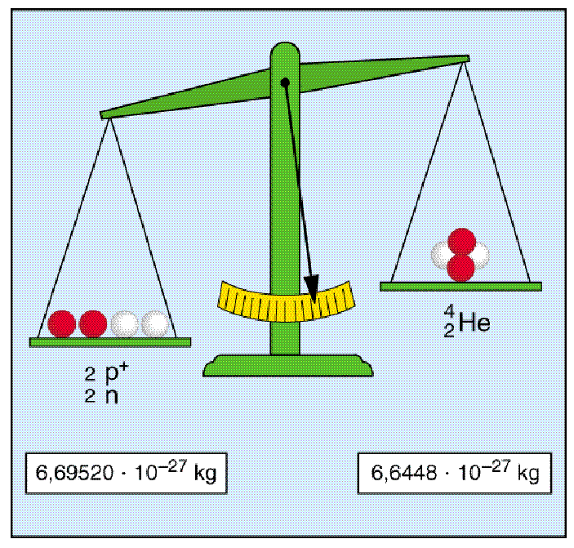
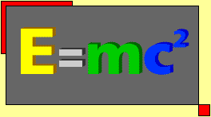

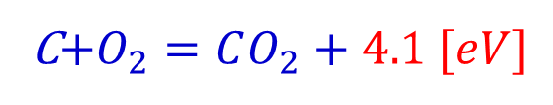
Synthese innerhalb der Sonne
Sonne
28 Millionen [eV]
C$+O_{2}=CO_{2}+4.1 [eV]$

Slide 11
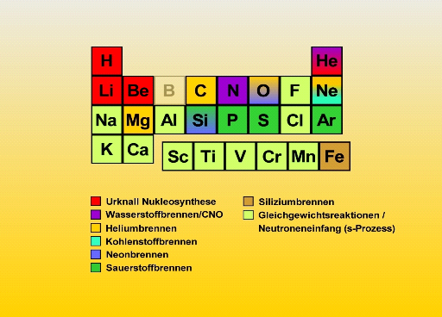
Synthese innerhalb der Sterne
Sonne
Häufigkeit der Elemente vor 4.6 Milliarden Jahren (Sonne):
Wasserstoff 71.6%
Helium 27.0%
schwere Elemente 1.4%

Slide 12
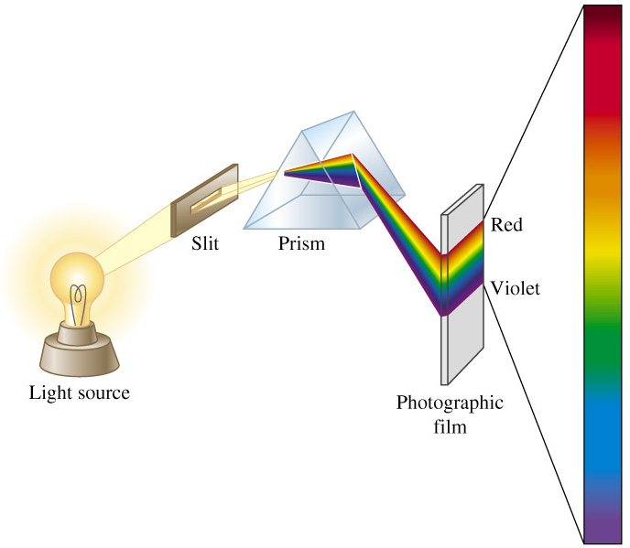

Elementproduktion auf der Sonne Spektralanalyse
Wasserstoff
Absorbtionsspektrum
Absorbtionsspektren
Wasserstoff Gas

Slide 13
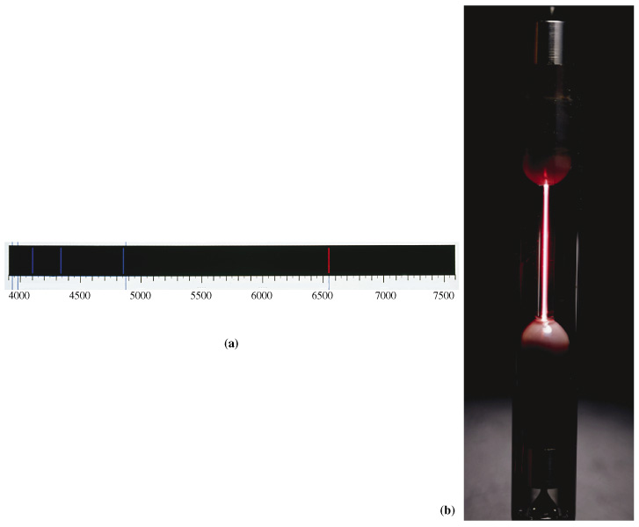
Wasserstoff Emissionsspektrum
Wellenlänge nm

Slide 14
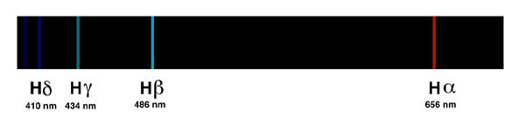
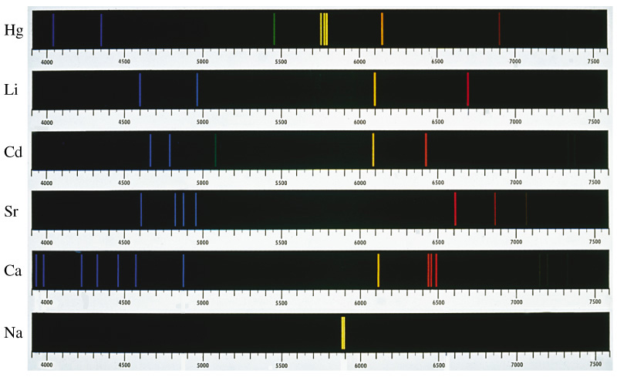
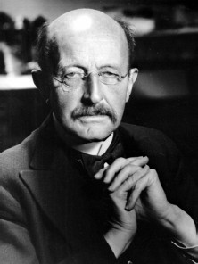
H
Spektralanalyse
Kirchhoff und Bunsen:
Jedes Element hat charakteristische Emissionsbanden
Max Planck

Slide 15
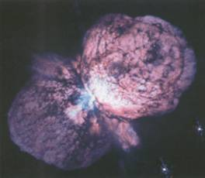
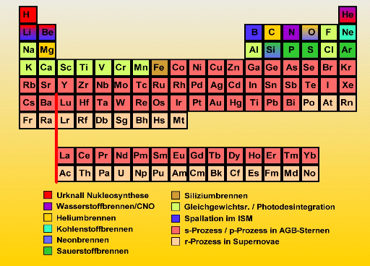
Die Entstehung der Elemente im Universum
Sonne
Ds
Rg
Häufigkeit der Elemente heute:
Wasserstoff 73.0%
Helium 25.0%
schwere Elemente 2.0%
Eta Carinae

Slide 16
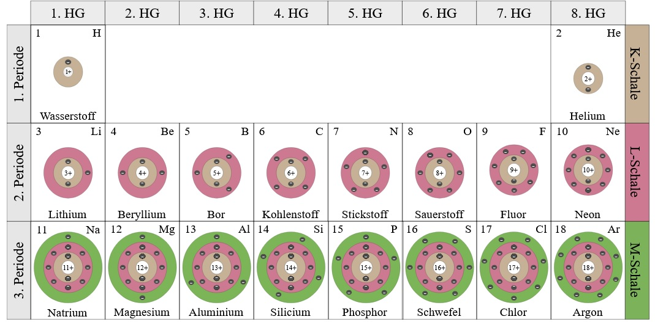
Atombau im Periodensystem

Slide 17
Periodensystem Ursprung der Elemente

Slide 18
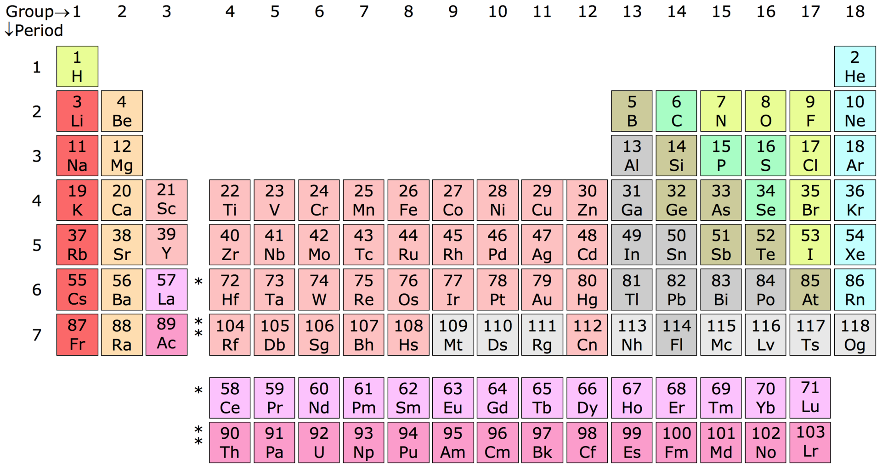
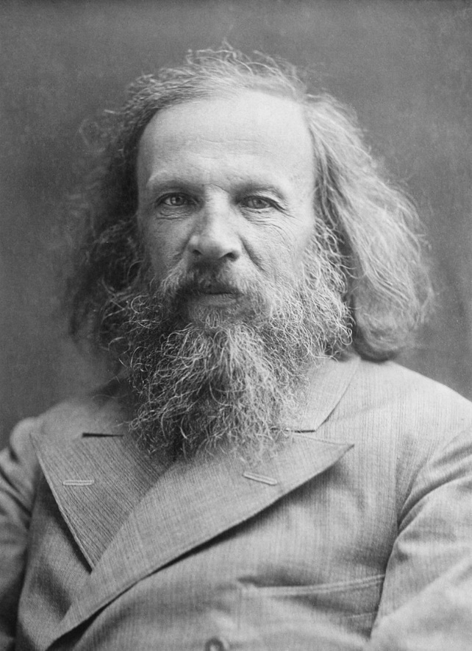
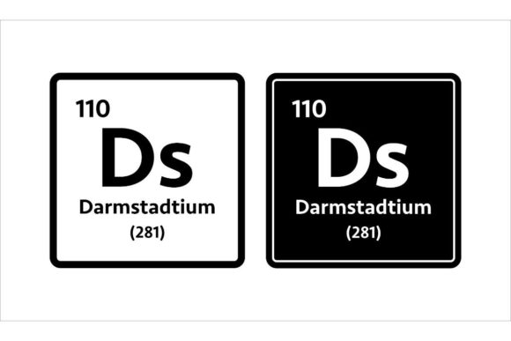
Periodensystem chemische Eigenschaften
Dimitri Mendeleev

Slide 19
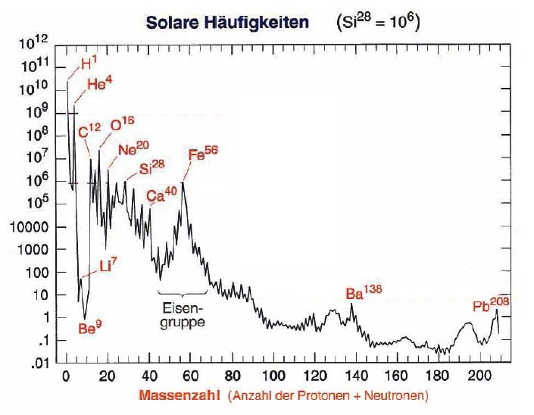
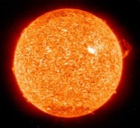
Fragen, die es zu beantworten gilt
Solare Häufigkeit (Si²⁸ = 10⁶)
Urknall
Fusionsreaktion
Neutronenreaktion
Warum ist Eisen so viel
häufiger als Gold?
Warum gibt es die schweren
Elemente überhaupt und
wie sind sie entstanden?
Wie können wir die
Zusammensetzung des
Universums erklären?
Massenzahl (Anzahl der Protonen + Neutronen)

Slide 20
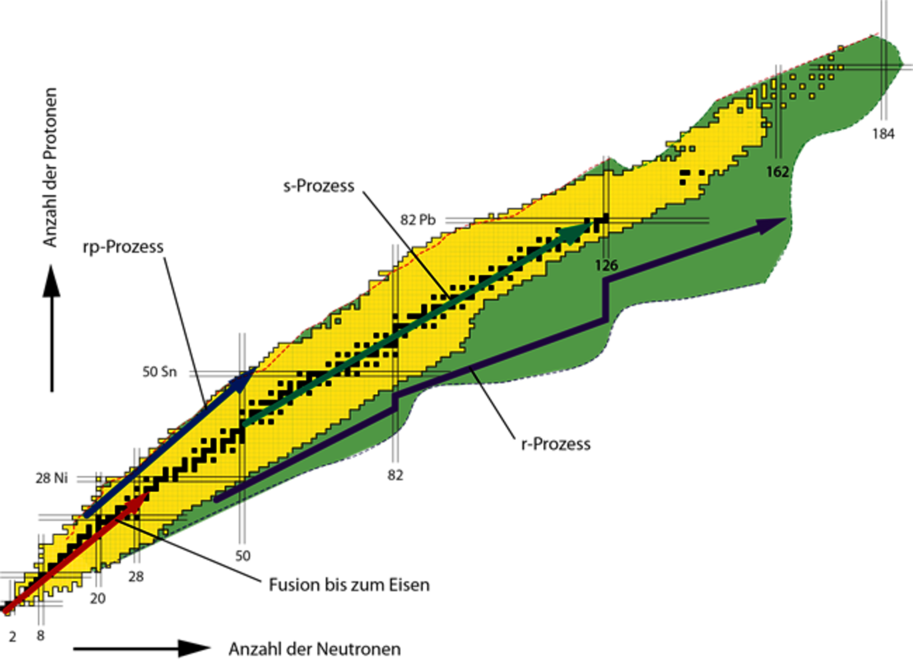
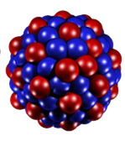
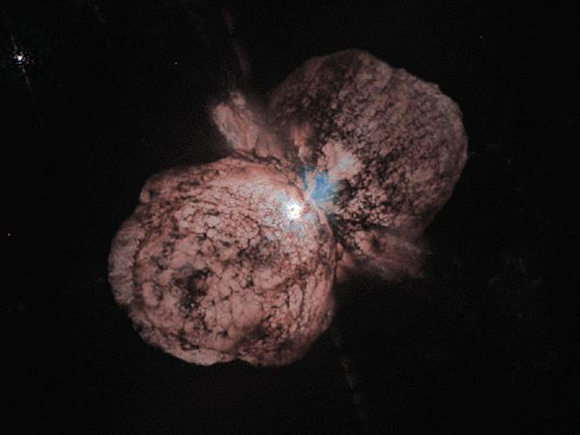
Isotopentafel physikalische Eigenschaften
Anzahl der Protonen
r-Prozess
Anzahl der Neutronen

Slide 21
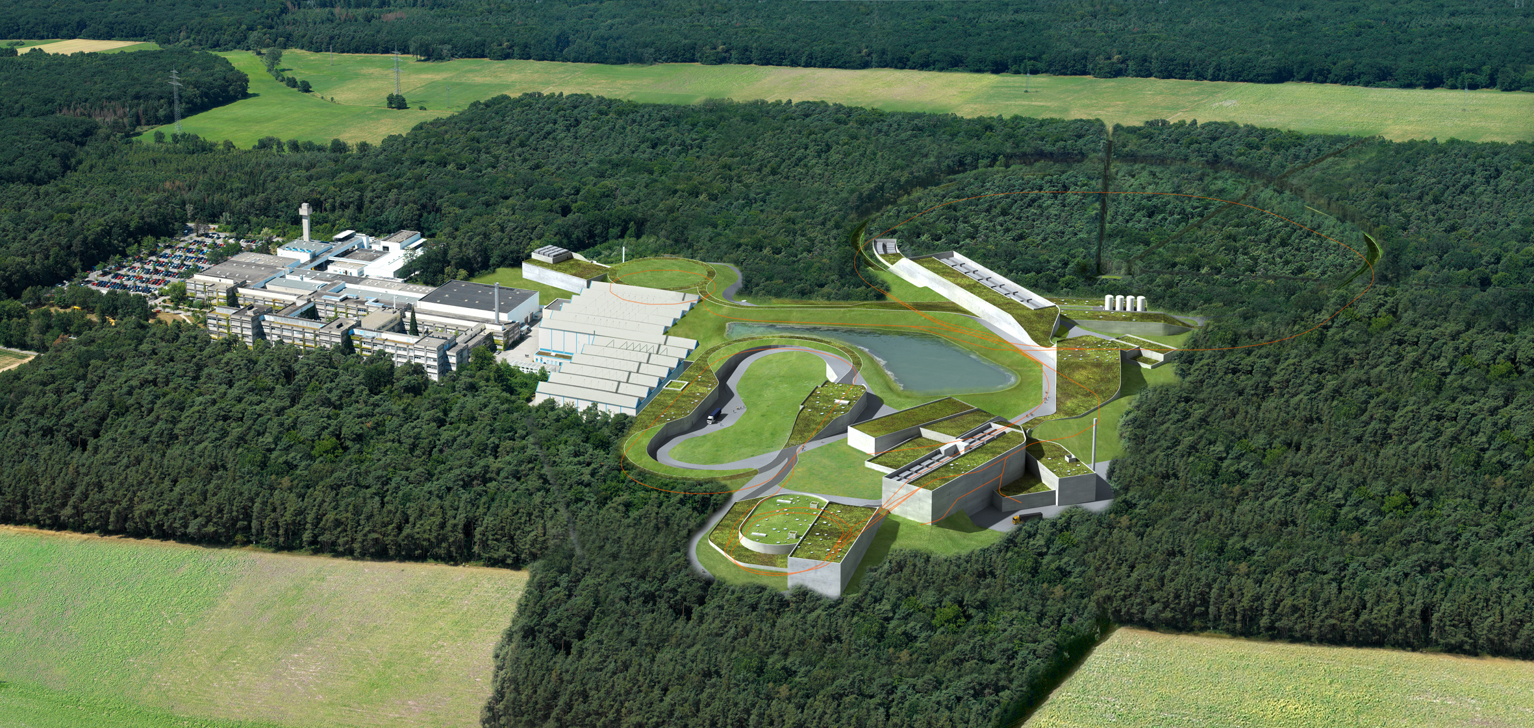











Facility for Antiproton and Ion Research
GSI Einrichtung

Slide 22
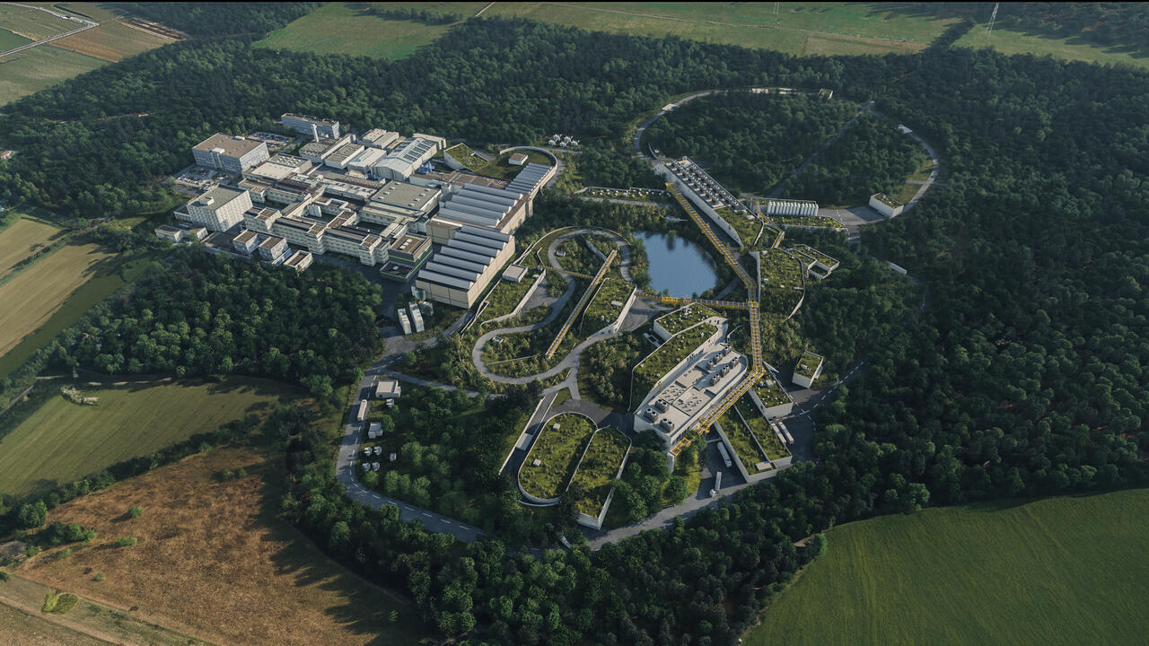
Facility for Antiproton and Ion Research
GSI Einrichtung

Slide 23
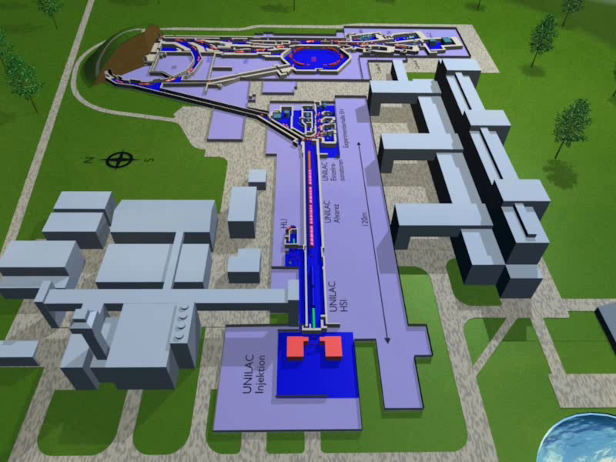
Wo experimentieren wir?

Slide 24
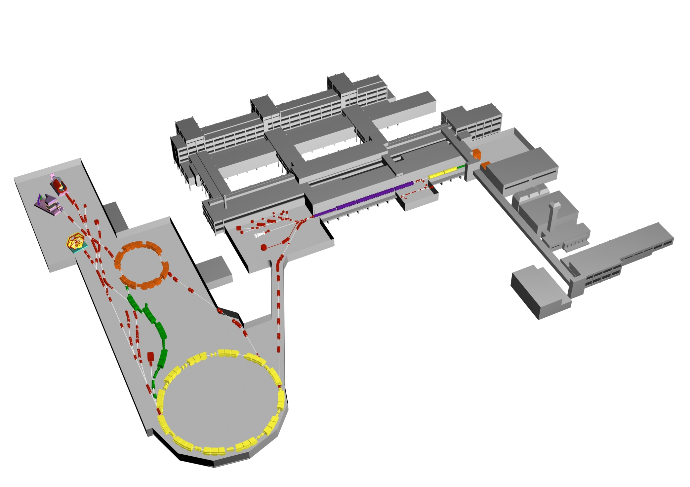

Teilchenbeschleuniger Mikroskope des Mikrokosmos
Experimentierhallen
Ionenquelle
UNILAC
ESR
Linear-Beschleuniger
20% Lichtgeschwindigkeit
(20 AMeV)
FRS
N
Kreis-Beschleuniger
SIS
90% Lichtgeschwindigkeit
(2 AGeV)

Slide 25
Beschleunigungsanlage
Experimentierhallen
Ionenquelle
UNILAC
ESR
Linear-Beschleuniger
20% Lichtgeschwindigkeit
(20 AMeV)
FRS
N
Kreis-Beschleuniger
SIS
90% Lichtgeschwindigkeit
(2 AGeV)

Slide 26
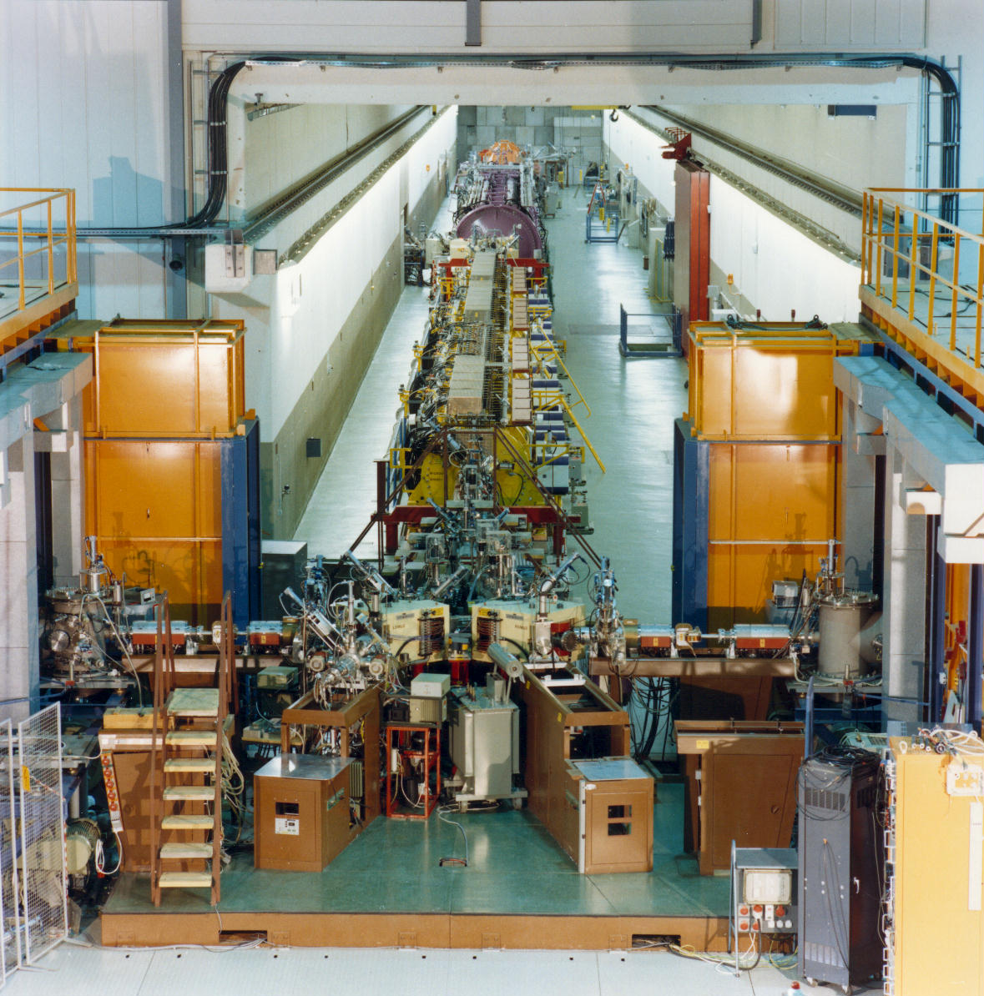
Beschleunigungsanlage
UNIversal Linear ACcelerator Beschleuniger

Slide 27
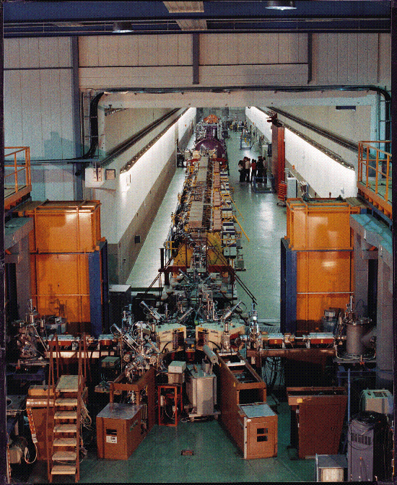
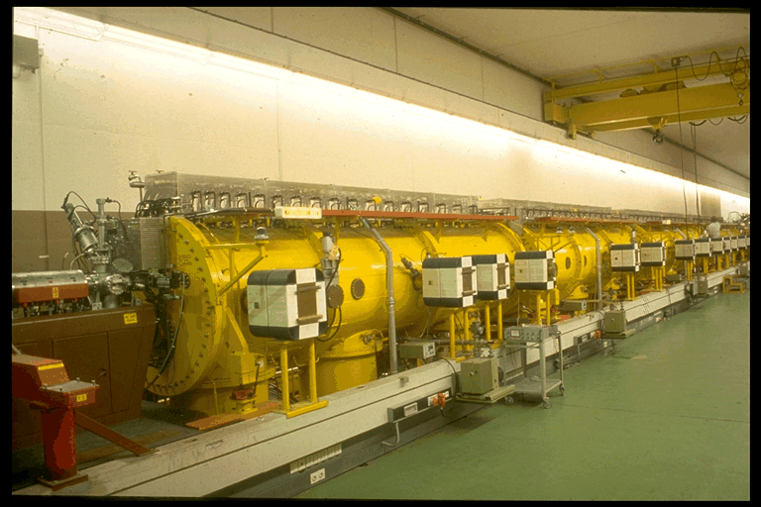
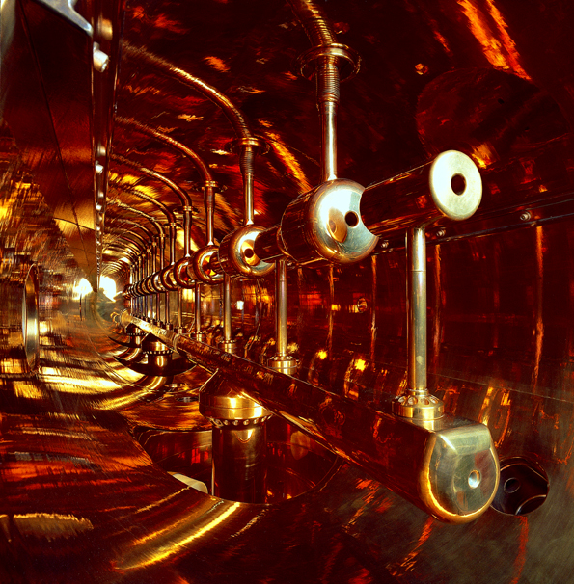
UNILAC Beschleuniger

Slide 28
Teilchenbeschleuniger
Experimentierhallen
Ionenquelle
UNILAC
ESR
Linear-Beschleuniger
20% Lichtgeschwindigkeit
(20 AMeV)
FRS
N
Kreis-Beschleuniger
SIS
90% Lichtgeschwindigkeit
(2 AGeV)

Slide 29
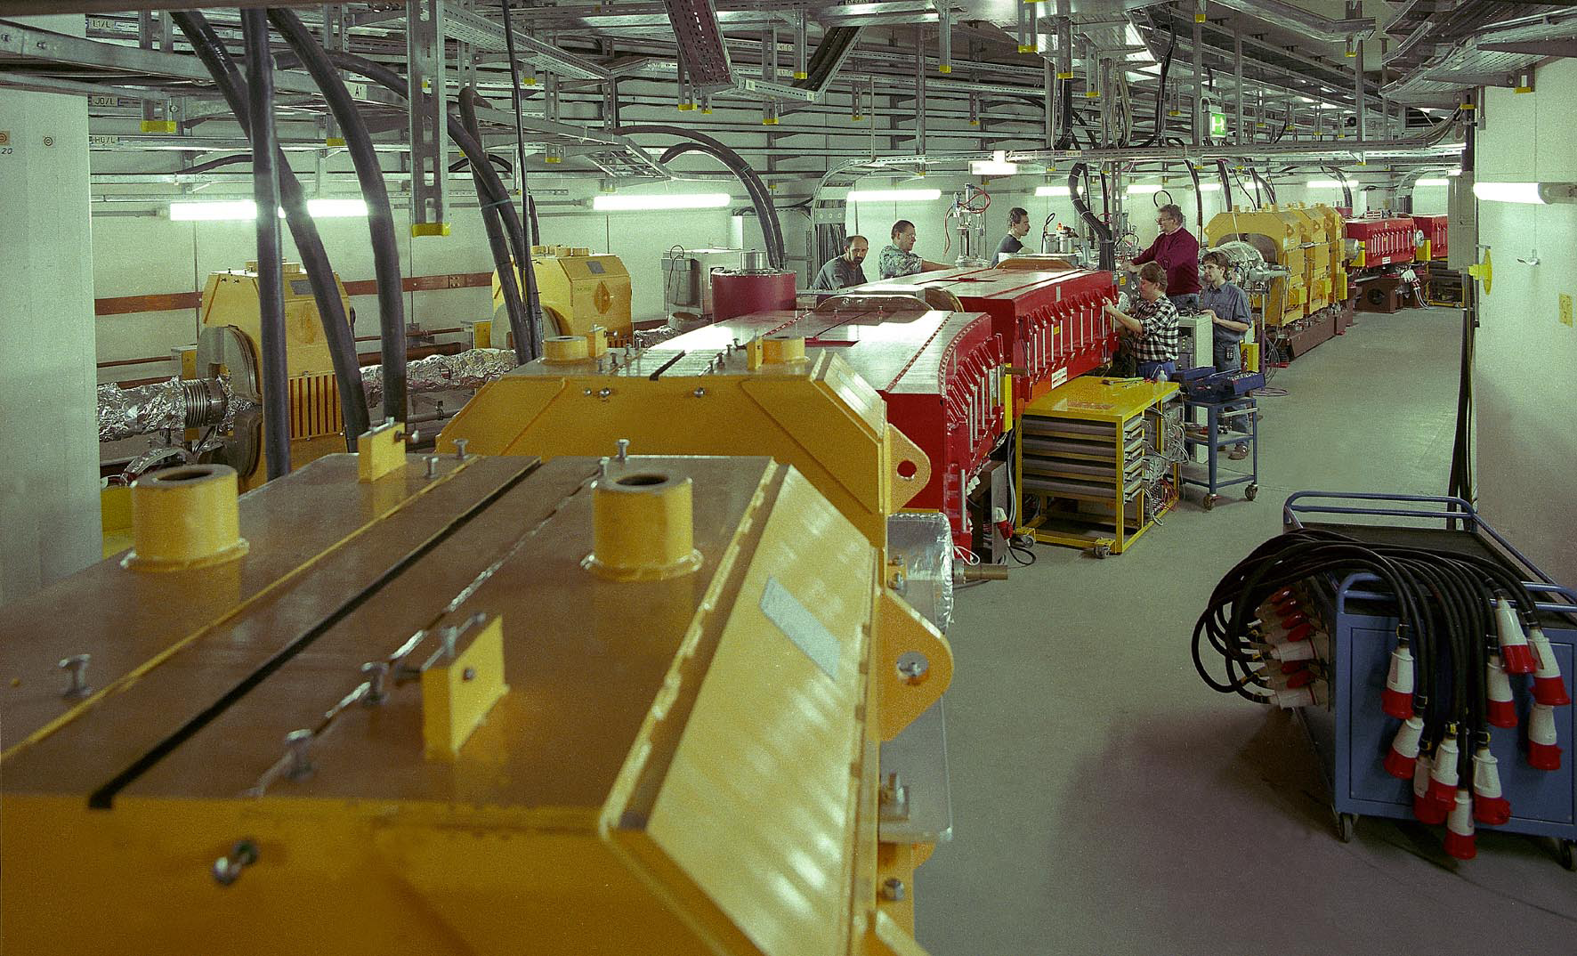
Beschleunigungsanlage

Slide 30
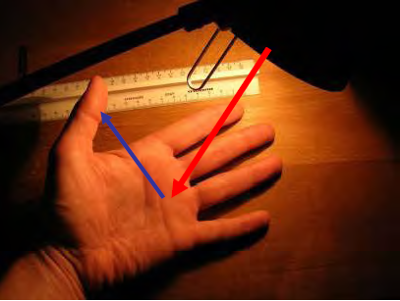
Wie kann man die Struktur der Atome sehen?
Das Licht der Lampe wird von der Hand verschieden-artig reflektiert und zeigt damit die Struktur der Hand.
Es können keine Strukturen aufgelöst werden, die kleiner sind als die Wellenlänge des Lichtes!
(ca. 1 tausendstel mm für sichtbares Licht).
Mit Hilfe einer Lupe oder eines Mikroskops kann man kleinere Strukturen auflösen, aber es gibt eine fundamentale Grenze:
Licht der Lampe → Beschleuniger
Lupe oder Mikroskop → Nachweisdetektor

Slide 31
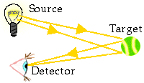
Detektoren – die Augen der Teilchenphysiker
Was heißt überhaupt „sehen“ ?
Sehen = Abbilden
Quelle
Gegenstand
Detektor
Wurfgeschoß (Projektil) → Zielobjekt → Nachweisdetektor
Dazu nötig:
  Größe der Projektile << Größe der Strukturen
  Treffgenauigkeit << Größe der Strukturen

Slide 32

Unbekanntes Objekt in einer Höhle
Projektil: Basketbälle
32

Slide 33

Unbekanntes Objekt in einer Höhle
Projektil: Tennisbälle
33

Slide 34
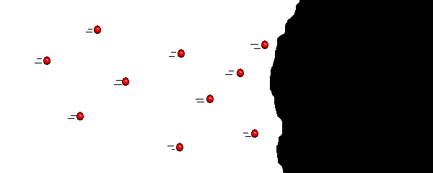
Unbekanntes Objekt in einer Höhle
Projektil: Murmeln
...Nichts wie weg !
34

Slide 35

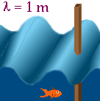
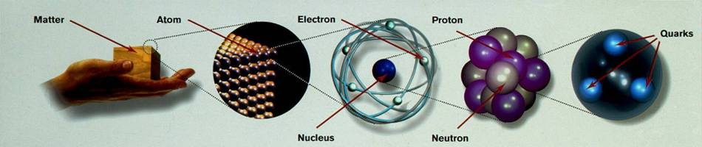
Energie, Wellenlänge und Auflösungsvermögen
Räumliche Auflösung=Wellenlänge
Je kleiner die Struktur, desto größer der Beschleuniger: z.B.
100 MeV 10⁻¹⁴m = Kernradius
10⁻¹m
10⁻⁹m
10⁻¹⁰m
10⁻¹⁴m
10⁻¹⁵m
35

Slide 36
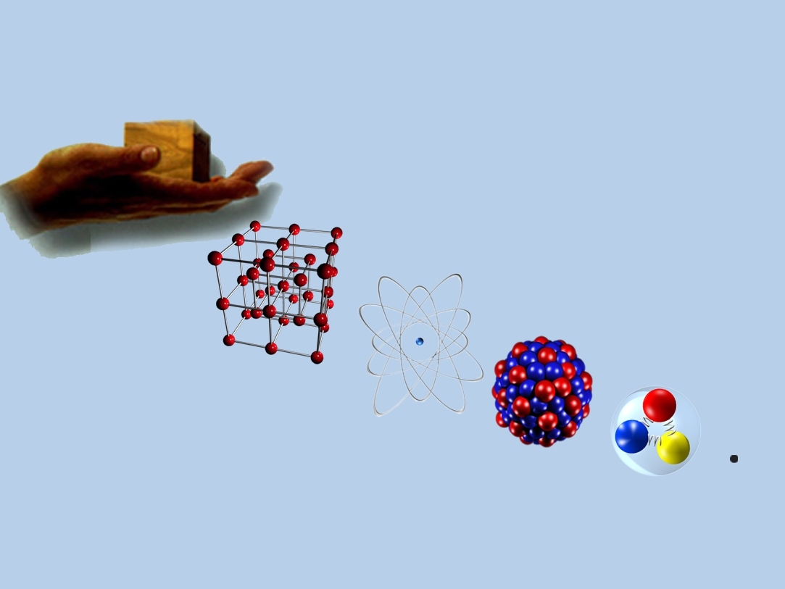
Ionenbeschleuniger Werkzeuge für die Erforschung der Materie
Materie
Kristall
Atom
Elektron
Kern
Nukleon
10⁻³ m
(makroskopisch)
Quarks
Zelle
10⁻¹⁰ m
10⁻¹⁴ m
10^{–15} m
<10⁻¹⁸ m
10⁻⁵ m
36

Slide 37
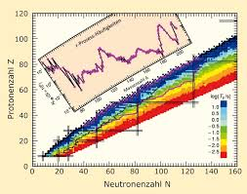
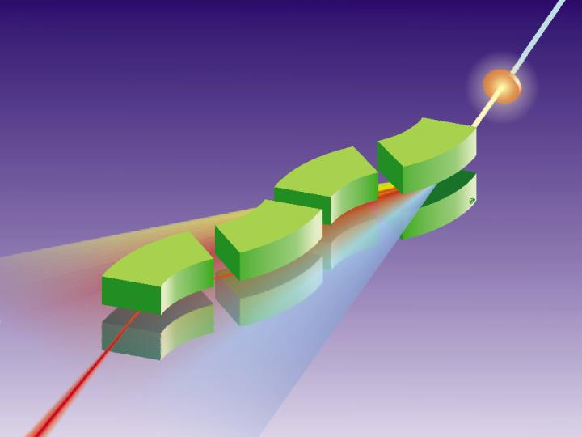
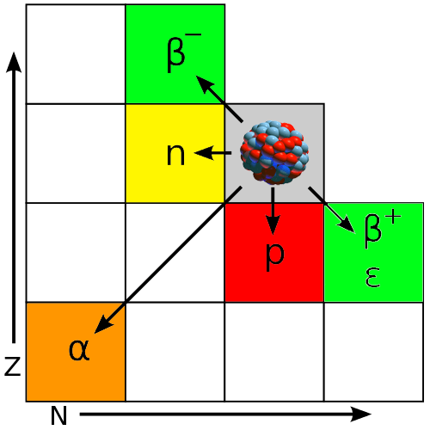
Produktion von exotischen Atomkernen
Projektil
Projektil Fragment
Target Kern
Supernova
abrasion
ablation
radioaktiver Zerfall
¹³¹Sn
¹³²Sn
Selektion im Flug A und Z
Energie Auflösung: ~ 1 GeV

Slide 38

Licht der Atomkerne

Slide 39

Häufigkeit der Elemente
Häufigkeit der Isotope
exp.
pronounced shell gap
shell structure quenched
Massenzahl A
Häufigkeit der Elemente im Universum
Wasserstoff 73%
Helium 25%
restlichen Elemente 2%

Slide 40

Enthüllung des Universums mit dem James Webb Space Teleskop

Slide 41

Orion Nebel James Webb Space Teleskop

Slide 42

FAIR – Facility for Antiproton and Ion Research

Slide 43

FAIR – Facility for Antiproton and Ion Research

Slide 44

FAIR – Facility for Antiproton and Ion Research

